Slide 1
基于Rust的模块化操作系统Maturin 的设计与改进
清华大学计算机科学与技术系 计96班 闭浩扬
指导老师：陈渝 副教授
2022年11月24日

Slide 2
项目背景
在2022年3月至8月，我与尤予阳同学参加全过操作系统设计赛，设计并实现了Maturin系统
截至比赛结束时，内核支持：
82个 Linux syscall
测例库 libc-test / lmbench
应用 busybox / lua / gcc / redis
支持4核SMP
支持在 fu740 硬件平台及 qemu 运行

Slide 3
选题出发点——现状
《操作系统》课程实验：
OS较为基础，有完善指导书和实验
进程调度
页表
文件系统
IPC
内核线程
动态库加载
musl-libc支持
vfs
futex
等锁机制
未来内核设计赛：
越来越卷
2022年内核设计赛：
OS功能多，但要求复杂，缺少功能约束和文档
更多syscall和Linux实际应用支持
浮点寄存器支持
完整signal支持
ppoll/pselect
Notes:
在《操作系统》课程的实验中，要求同学们在实验框架的基础上完成一个操作系统。这个课程目前有完整的实验指导书，但它实现的OS功能比较基本。与之相对的，操作系统内核设计赛对支持的应用有很高的要求，一等奖的内核实现也有更多的功能和更复杂的代码结构。这个比赛不同于算法竞赛，每年的同学都可以参考去年的作品，完成多得多的功能，实现更复杂的内核。但比赛往往是只有要求，没有具体的约束和文档，大家花了很多时间各造各的轮子，各自摸石头过河。

Slide 4
选题出发点——目标
Maturin：作为后续实验，指导完成支持更多功能、对接linux应用的内核
《操作系统》课程实验：
进程调度
页表
文件系统
IPC
内核线程
动态库加载
musl-libc支持
vfs
Maturin：模块化，抽象出后续OS可直接引用的功能模块和内核框架
Maturin：抽象出对应比赛要求的syscall规范模块，避免重复踩坑
futex
等锁机制
未来内核设计赛：
2022年内核设计赛：
更多syscall和Linux实际应用支持
浮点寄存器支持
完整signal支持
ppoll/pselect

Slide 5
选题目标
将 Maturin 模块化，并维护完善的文档和测试，将其作为之后的操作系统比赛的参考实现和操作系统课程的后续任务参考实现

Slide 6
选题目标——模块化
比赛要求实现的内核功能繁杂，我希望提供一些模块的参考实现。之后的参赛队伍可直接引用，也可自作修改
将主要的内核组件抽离为独立的crate，如内存管理、页表、调度器、文件抽象等，并做好文档和测试
抽象出内核框架，后续同学可以基于Maturin开发新的OS
抽象服务于比赛要求的Linux syscall schema模块

Slide 7
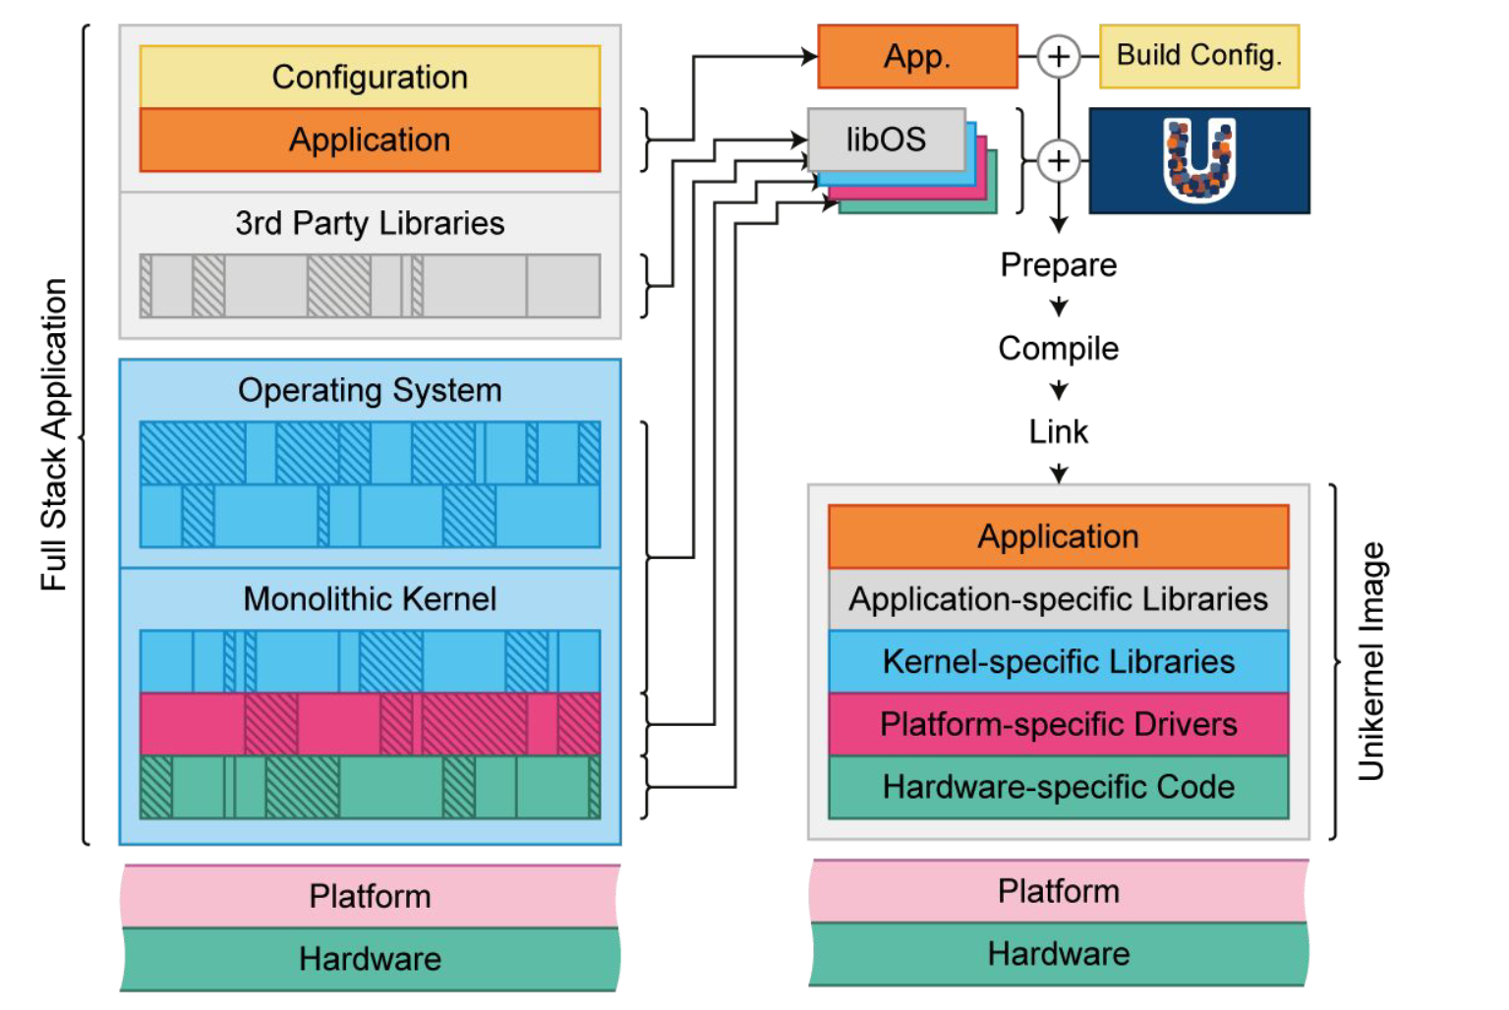
选题目标——模块化
参考OS：unikraft
采用 unikernel：单应用、单进程、单特权级（用户程序与内核共同编译，在内核态运行）
内核分成很多小模块，对于特定应用只选择特定功能模块，压缩内核镜像大小
C语言编写，直接支持的应用多
配置过程复杂，依赖 kconfig 和几个 unikraft自定义的配置文件
有完善的使用文档和教程，但代码文档如行间注释较少
EuroSys21 - Unikraft: Fast, Specialized Unikernels the Easy Way

Slide 8
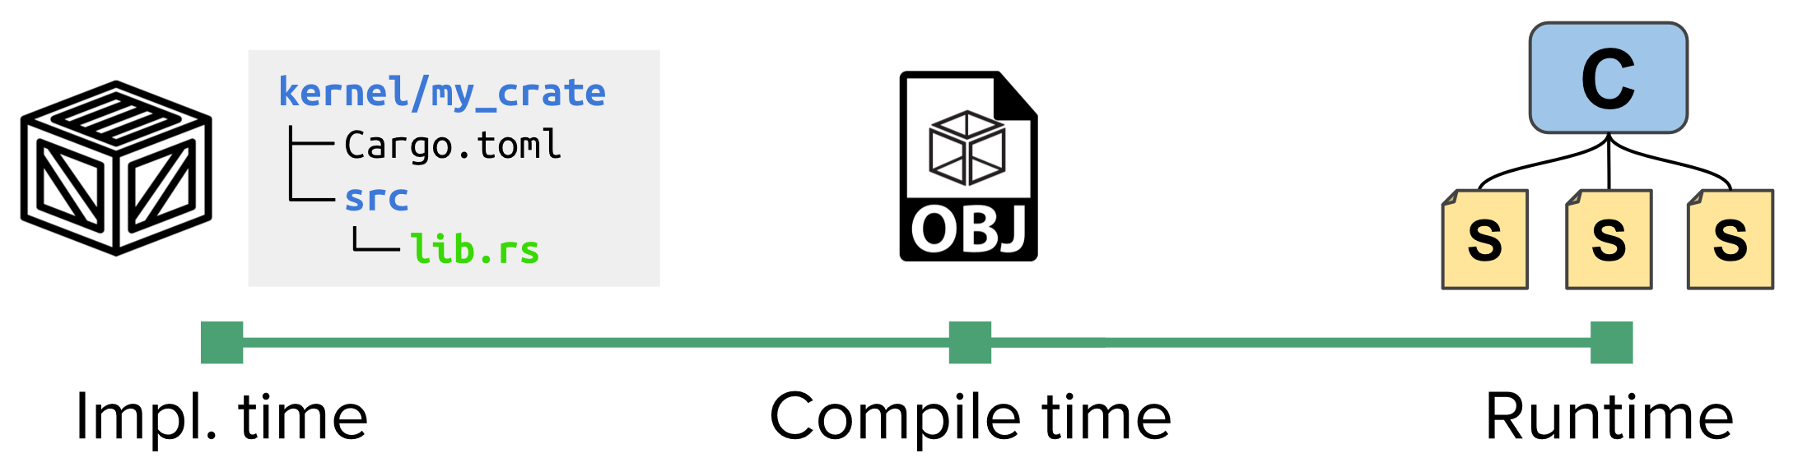
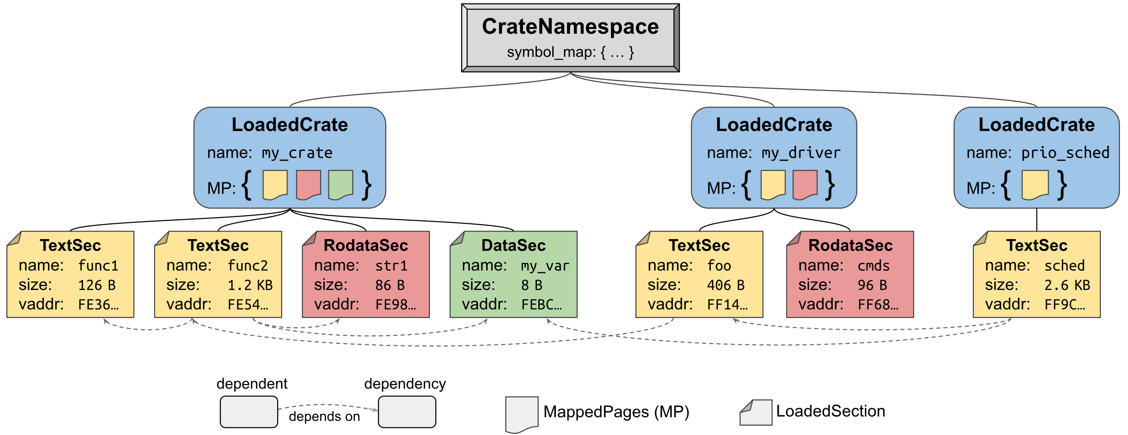
选题目标——模块化
参考OS：theseus
也是 unikernel，但可以有多个用户程序
所有模块在同地址空间，隔离由rust语言机制和编译器提供。可以加载C的用户程序，但此时无法保证隔离性
模块可以动态加载，跨模块的依赖和调用通过手动查符号表实现
当任务崩溃时，可以通过动态替换模块来尝试修复
较完善的使用文档和代码文档
OSDI20 - Theseus: an Experiment in Operating System Structure and State Management

Slide 9
选题目标——模块化
OS特性 | Unikraft | Theseus | Maturin(包含后续目标)
语言 | C | Rust | Rust
Configuring | makefile / kconfig / C语言宏 | makefile / cargo / rust cfg宏 | Makefile / rust feature
模块加载方式 | 静态编译+链接 | 可静态，也可动态加载 | 静态编译+链接
模块发布/获取 | 发布带特定Config信息的git项目，使用一个用python写的包管理器获取 | 发布普通git项目，使用git submodule获取 | 发布到 crates.io，通过cargo 管理依赖并获取
libc支持 | 重新实现了从简单到复杂的多个libc模块，可选用一个 | 基于relibc重写的tlibc，功能不完整 | 直接基于现有musl-libc
EuroSys21 - Unikraft: Fast, Specialized Unikernels the Easy Way
OSDI20 - Theseus: an Experiment in Operating System Structure and State Management

Slide 10
选题目标 ——完善文档
比赛中实现的OS只要求有独立的说明文档，只需大致解释特性，对代码的可解释性没有做要求
我将维护代码内的行级文档，并通过 rust 的cargo doc 工具发布
将参考 rCore-Tutorial 参考书，以教程形式发布独立的说明文档

Slide 11
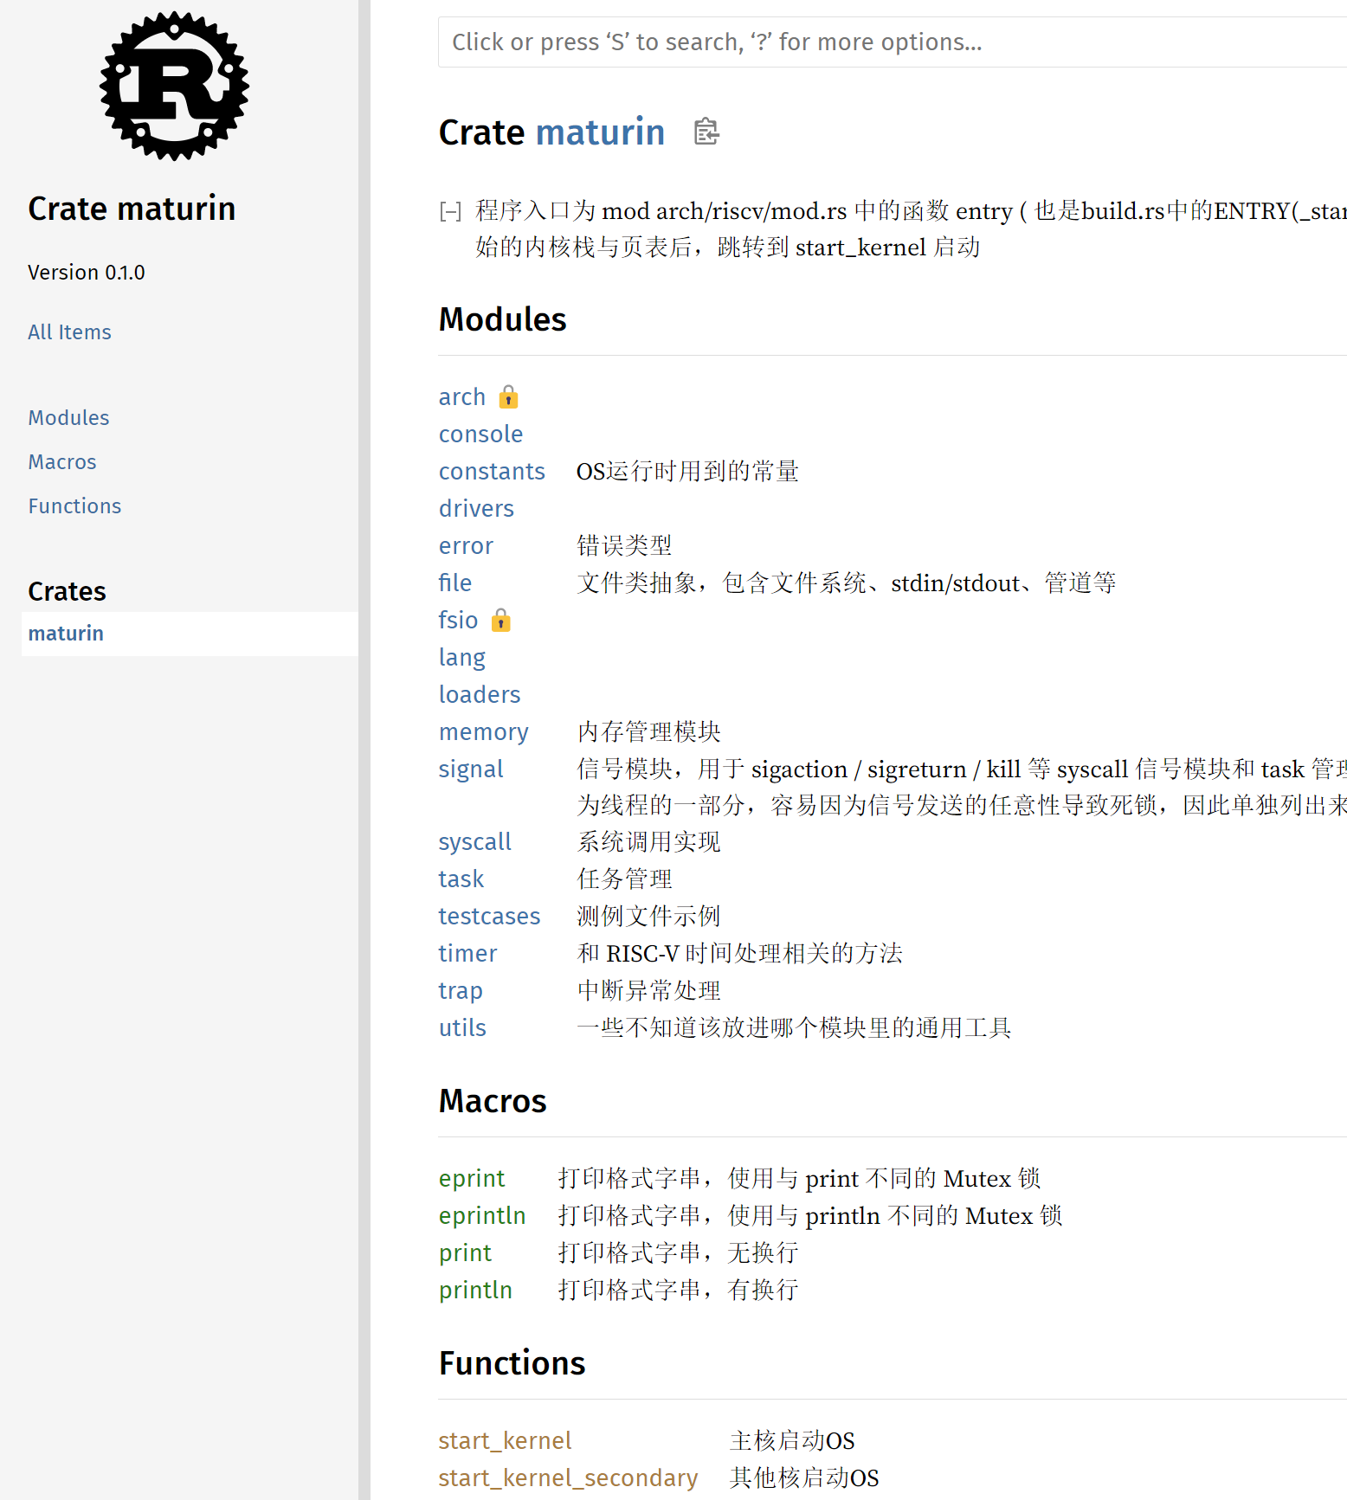
选题目标 ——完善文档
Rust 提供了方便的文档接口：
可以从注释快速生成并部署带 markdown 格式的可查代码文档，并内嵌测试
Rust 有完善且易用的模块发布机制：
可以快速发布、获取自定义的模块
通过 Cargo.toml 可以方便地处理依赖关系、版本控制和 configuring

Slide 12
选题目标 ——完善文档
文档、合作、通用是我设计Maturin的初衷，也是特性之一
项目的 cargo doc 文档已部署在网页
Maturin的信号模块已应用在另外两个OS中
项目开发中已有其他许多同学参与
陈乐、萧洛源参与设计了socket和文件系统的部分接口，使内核支持gcc / redis
杨德睿修正了接口和代码风格，保证内核全局deny(warnings)
孙迅把对 poll / epoll 等一些拥有独立数据结构的syscall抽象成外部模块
杨金博的自动测试脚本为内核提供了线上CI
所以，我认为持续维护并改进 Maturin 是必要的

Slide 13
选题目标 – 抽象 schema 模块
Linux syscall 包含繁杂标志位和常量
对于比赛要求的测例程序，有些需要处理，有些可以忽略，还有一些包含特殊语义和约定。
我希望能抽出需要实现的参数子集和与其相关的中文说明、测试，以免后续同学踩坑

Slide 14
实现计划
开题 – 第二周
为目前所有子模块添加文档，为需要的模块添加测试
第二周-中期
完成内存管理、页表、调度器、文件系统模块的模块化，即抽离为 rust crate，附加文档、测试并发布
中期-第10周
完成 Linux syscall schema for oscomp 模块
第10周-结题
抽象出内核框架
全程：持续维护项目代码及文档

